Slide 1
Organizační struktury
KIV/SI 2014/2015

Slide 2
Organizační struktura firmy

Slide 3
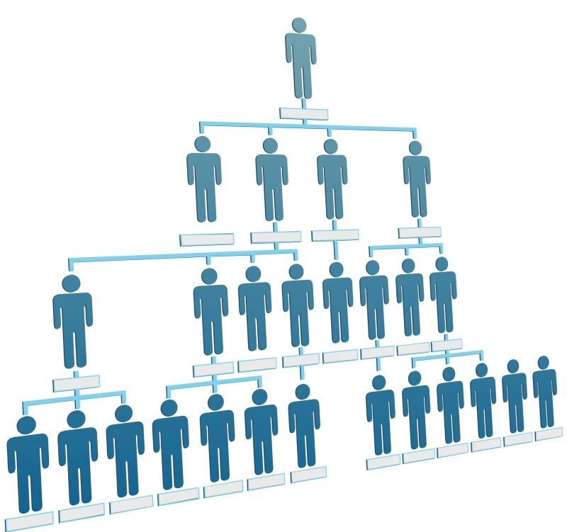
Různé organizační struktury
Liniová
Funkční
Maticová
Plochá
Divizní
…

Slide 4
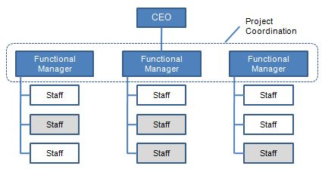
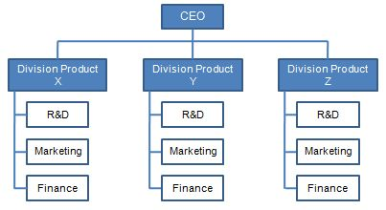
Základní modely
funkční
divizní
maticová

Slide 6
Praxe…

Slide 7
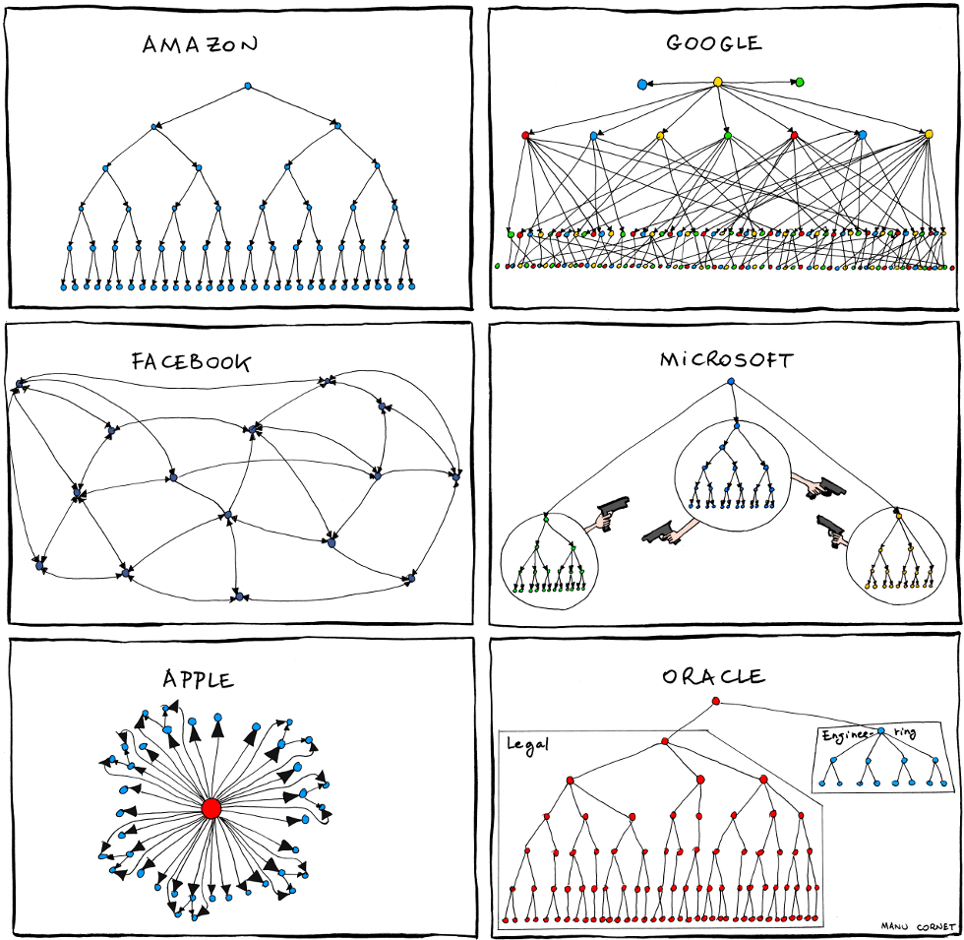

Slide 8
Organizační struktrura je důležitá pro úspěch
Zdroj: Studie Accenture

Slide 9
Trendy – social networks, connected enterprise

Slide 10
Teorie vitality (Jiří Plamínek)
Změna
Stabilita
Efektivita
Užitečnost

Slide 11
Popis organizačních struktur
Knihy o managementu
http://www.businessinfo.cz/cs/clanky/typy-organizacnich-struktur-cleneni-2840.html

Slide 12
Firemní kultura

Slide 13
Podle míry zpětné vazby

Slide 14
Podle klimatu

Slide 15
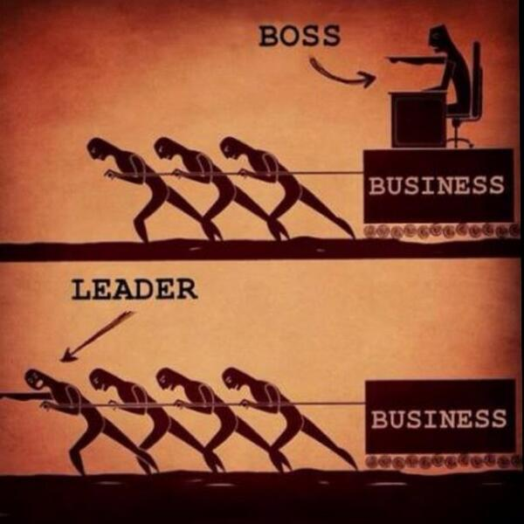
Leadership
Direktivní řízení, poslušnost, příkazy
Vedení příkladem, koučování, iniciativa

Slide 16
Firemní hierarchie a rozhodování

Slide 17
Firemní hierarchie
Top management
Midle management
Operations

Slide 18
Vlastnická struktura – odpovědnost, vliv
Fyzická osoba
Společnost s ručeným omezením – jednatelé
Akciová společnost – správní a dozorčí rada
…
Majitel
Statutární zástupce
Prokurista apod.

Slide 19
C-level role
CEO
CFO
CIO
COO
CMO
GM
VP

Slide 20
Běžné termíny
Decision maker
Influencer
LOB manager
Business user – výsledek, KPI, exceptions
Process Owner
Task worker

Slide 21
Racionální vs. iracionální rozhodování

